Slide 1


by Mar
Mar
Difundiendo Poesía
EN SILENCIO
Candela Martí
Sant Cugat del Vallès
- Barcelona -
Manolo Fuster
Sin fines de lucro

Slide 2
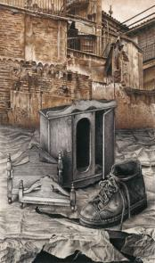
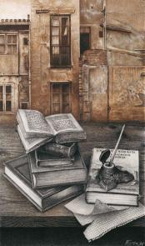



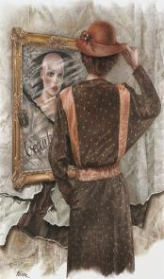
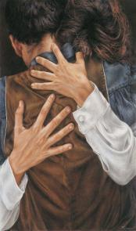
Se enardece mi alma cuando llegas
y perturbas con descaro mi razón.
En silencio,
agitas mis aguas más profundas, amor.
by Mar
¿Cómo decirte
que no soy nada sin ti?
Ese ignoto placer que me despiertas,
ese velo de locura que me cubre
en tu presencia,
es parte de mi sangre, ya.
La memoria ha olvidado otras pasiones,
otras sendas sembradas de delirio.
Ahora, sólo tu voz teje mi tierra
de esplendor;
sólo ella abre surcos en mí,
arañando segundos a la vida.
Y en el mapa fugaz
de nuestras geografías
se alborozan las aves del placer.
Candela Martí
Min@

Slide 3
by Mar
Mar
Manolo Fuster
Manolo Fuster Nació en Meliana, Valencia, España el 3 de noviembre de 1946.
TÉCNICA: Plumilla con tintas de color sobre papel Arches
stellmar@gmail.com
Min@

Slide 5



Accede a la sección que desees desde aquí:
Propia Creación
De la Red
Dedicatorias | Fechas Especiales | Graciosos
Historia y Arte | Lugares | Musicales
Naturaleza y Ciencias | Política | Reflexión
Religiosos | Románticos | Salud
Dedicatorias | Fechas Especiales | Graciosos
Historia y Arte | Lugares | Musicales
Naturaleza y Ciencias | Política | Reflexión
Religiosos | Románticos | Salud
Si deseas recibir pps periódicamente en tu correo electrónico subscríbete aquí:

